Slide 1
BİLİNÇLİ TEKNOLOJİ KULLANIMI
İSLAHİYE REHBERLİK VE ARAŞTIRMA MERKEZİ

Slide 2
SUNUM İÇERİĞİ
BİLİNÇLİ TEKNOLOJİ KULLANIMI NASIL OLMALI?
TEKNOLOJİ BAĞIMLILIĞI NEDİR?
Kendimi Nasıl Koruyabilirim?
Çocuklarımı Nasıl Koruyabilirim?
ÇOCUĞUMUN TEKNOLOJİ İLE İLİŞKİSİ NASIL OLMALI?
İNTERNETİN BİLİNÇSİZ KULLANIMI TEMELDE HANGİ İHTİYAÇLARDAN
KAYNAKLANABİLİR?

Slide 3
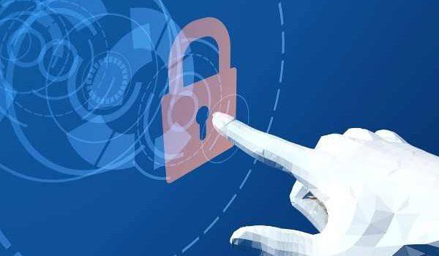
BİLİNÇLİ TEKNOLOJİ KULLANIMI NASIL OLMALI?
İnternetten yararlanmak herkesin temel hakkıdır.
İnternet, sizi istediğiniz yere götüren uçan halı
gibidir.
İnternet, dünyamıza açılan bir özgürlük penceresidir.
O hâlde,
Evinizin dış kapısını ardına kadar açık bırakır mısınız?
Her pencereden başınızı çıkarıp bakar mısınız?

Slide 4
TEKNOLOJİNİN BİLİNÇLİ KULLANIMI NASIL OLMALI?
Sorumlu kullanım
Kullanım ile kimseye zarar vermemek ve genel ahlaki kriterlerin sanal alemde de
geçerli olduğunu unutmadan kullanım.
Güvenli kullanım
Kötü niyetli kullanıcıların kişiye zarar vermesini önleyecek, özel hayatı,
mahremiyeti, güvenliği koruyacak şekilde kullanım.

Slide 5
TEKNOLOJİNİN BİLİNÇLİ KULLANIMI NASIL OLMALI?
Aktif kullanım
Kullanımı sadece mevcut sanal malzemenin tüketilmesi olarak değerlendirmeyip sanal alemde herkesin yeteneğine ve ilgisine göre bir şeyler üretmeye çalışarak kullanım.
İşlevsel kullanım:
Sadece oyun ve sohbet değil günlük
hayatı kolaylaştıracak site ve uygulamaları bilerek ve öğrenerek kullanım.

Slide 6
TEKNOLOJİNİN BİLİNÇLİ KULLANIMI NASIL OLMALI?
Faydalı kullanım:
Sanal alemdeki gerekli gereksiz her şeyi seçmeden süzmeden kullanmak değil işe yaracak site ve uygulamaları ayıklayarak kullanım.
Bilinçli kullanım:
Sanal alemdeki doğru bilgi kaynaklarını
bilmek, yanlış bilgi ve yanlış bilgi kaynaklarını
ayırt edebilmek ve internette yazan her
şeyi doğru bilgi diye kabul etmeyip gerektiğinde eleştirel de yaklaşarak
düşünce ve davranış geliştirerek kullanım.

Slide 7
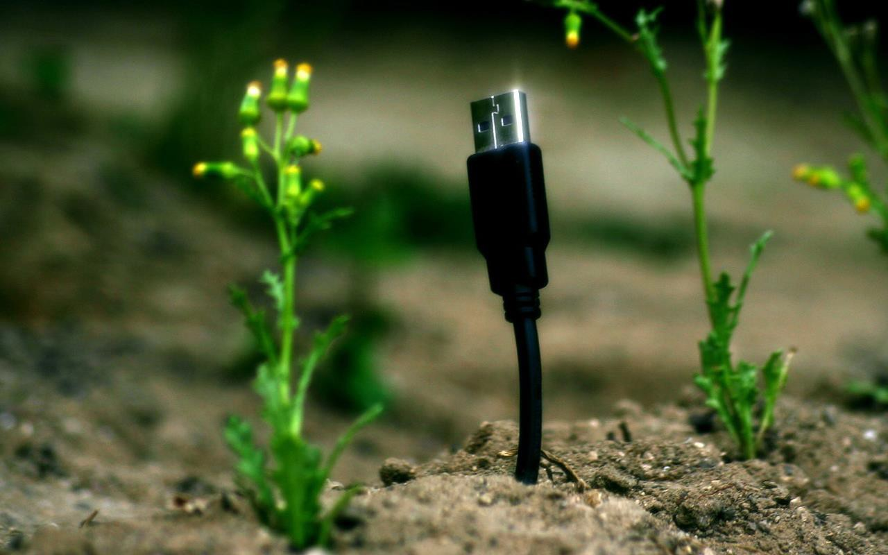
TEKNOLOJİNİN BİLİNÇLİ KULLANIMI NASIL OLMALI?
Çevreci kullanım:
Çevreye zarar vermeyecek şekilde kullanım.
Stratejik kullanım:
Arama motorlarının çıktılarını kontrol ederek kullanım.
Dürüst kullanım:
Dolaşımda tutulan içeriğin telif
haklarına riayet ederek kullanım.

Slide 8
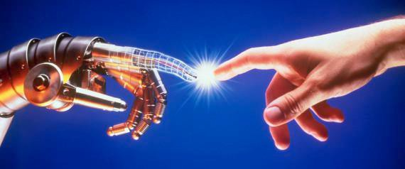
TEKNOLOJİNİN BİLİNÇLİ KULLANIMI NASIL OLMALI?
Sağlıklı kullanım:
Yanlış duruş veya uzun oturuşlar sebebiyle bedene zarar vermeyecek şekilde kullanım.
Bilgili kullanım:
Temel teknoloji bilgisine sahip olarak kullanım.
Sınırlı kullanım:
Günlük süre sınırlarına uyarak kullanım.

Slide 9
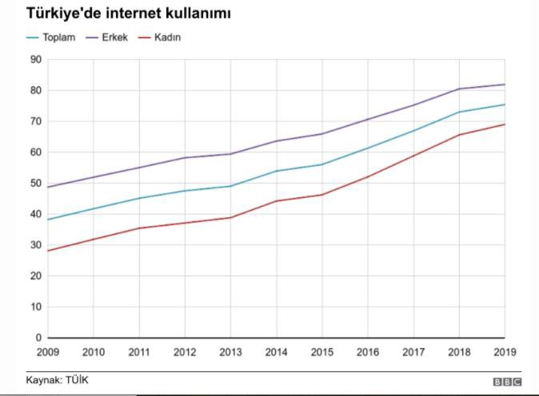
Digital 2020' raporuna göre dünya
ortalamasına bakıldığında kullanıcıların internette geçirdiği günlük süre 6 saat 43
dakika.
Türkiye'de ise internette günde ortalama 7 saat 29 dakika geçiriliyor. 16-64 yaş arası incelendiğinde Türkiye, internette geçirilen
süre açısından 42 ülke arasında 12'inci sırada
yer alıyor.

Slide 10
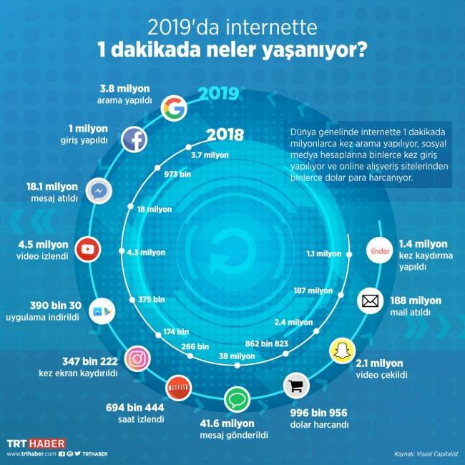
KAYNAK:Visual Capitalist

Slide 11
İNTERNETİ EN ÇOK HANGİ AMAÇLARLA KULLANIYORUZ?
Araştırma yapmak • Oyun oynamak
Sohbet etmek • Film izlemek
Sosyal paylaşım (facebook, twitter vb.) • Müzik dinlemek
sitelerinde paylaşım yapmak _{• Alışveriş yapmak}
İnternet bankacılığını kullanmak
E-posta almak/göndermek

Slide 12
TEKNOLOJİ BAĞIMLILIĞI NEDİR?
Teknoloji bağımlılığı, teknolojiyi
kullanmada
ve onunla ilişkide kişinin iradesini kaybetmesi, kendini denetleyememesi ve onsuz bir yaşam sürememeye
başlaması hâlidir

Slide 13
Belirtileri neler olabilir?
Teknoloji başında harcanan
vaktin giderek artması
Teknolojiden uzak kalınca huzursuzluk, uykusuzluk, öfke gibi yoksunluk belirtilerinin ortaya çıkması
Ruhsal, sosyal, adli ya da bedensel
bir sorun oluşturmasına rağmen
teknolojinin kullanılmaya devam edilmesi

Slide 14
BELİRTİLERİ NELER OLABİLİR?
Zamanın büyük çoğunluğunun fiilen ya da zihnen teknolojiyle geçirilmesi
Planlanandan daha fazla
teknoloji karşısında kalınması
Teknolojinin, sorumlulukların
(iş, okul, aile, bireysel temizlik gibi) yerine getirilmesini engellemesi
Teknoloji başında geçirilen vakitle ilgili kontrolün kaybedilmesi

Slide 15
TEKNOLOJİK BAĞIMLILIKLAR
İNTERNET VE
SOSYAL MEDYA
TELEFON
VE TABLET
OYUN
KONSOLLARI
BİLGİSAYAR
VE TELEVİZYON

Slide 16
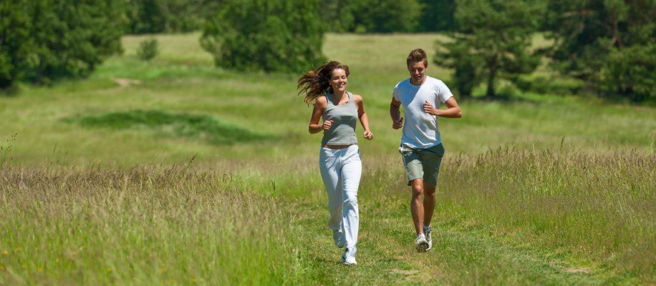
KENDİMİ NASIL KORUYABİLİRİM?
Hep Oturmak Olmaz!

Slide 17
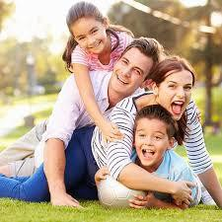
KENDİMİ NASIL KORUYABİLİRİM?
Ortak Vakitleri Çoğaltın

Slide 18
KENDİMİ NASIL KORUYABİLİRİM?
Zaman Sınırlaması Şart

Slide 19
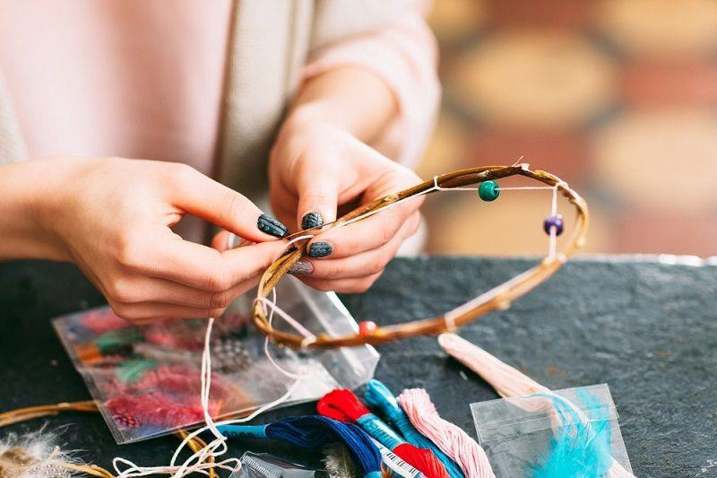
KENDİMİ NASIL KORUYABİLİRİM?
Alternatifler Oluşturun
Evde/okulda ya da ev/okul dışında severek yapabileceğiniz alternatifler bulun.
Bu bir spor ya da hobi çalışmasına
katılmak da olabilir, okulda sınıfça ya da evde ailece oyunlar oynamak ya da sohbet etmek de olabilir.

Slide 20
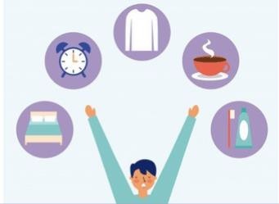
KENDİMİ NASIL KORUYABİLİRİM?
Teknoloji kullanımını tam zıt saatlere kaydırmak
Teknoloji kullanılan zamanları yeniden organize ederek tam zıt saatlere kaydırmak ve mekânı değiştirmek ilk adım olarak faydalı olabilir. Hafta içi düzenli olarak internet oyunu oynayan bir öğrencinin oyun saatlerini haftasonuna kaydırması, uyanır uyanmaz internete giren birinin kahvaltısını yapana kadar beklemesini istemek bu öneriler
arasında yer alabilir.

Slide 21
KENDİMİ NASIL KORUYABİLİRİM?
Dış durdurucular kullanmak
Zaman düzenlemesiyle beraber hedeflenen
internet kullanımının bitişini hatırlatan
alarm gibi bir uyarıcı veya yapılması zorunlu bir iş dış durdurucu olarak kullanılabilir.

Slide 22
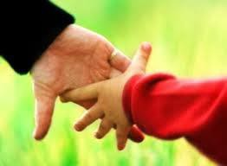
KENDİMİ NASIL KORUYABİLİRİM?
Aile üyelerinden ve yakın arkadaşlardan sorunu saklamayıp yardım istemek hem sürekli destek mekanizması bulabilme
anlamında hem de tedavi sürecini devam ettirebilme anlamında kullanılması gereken önemli bir yöntemdir.

Slide 23
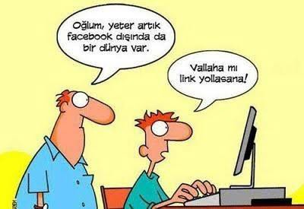
ÇOCUKLARIMIZI NASIL KORUYABİLİRİM?

Slide 24
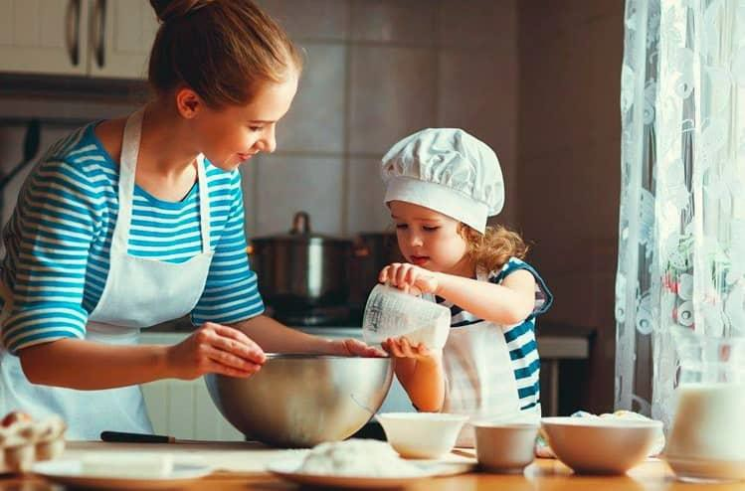
ÖNLEYİCİ FAKTÖRLER
Ebeveynlerin çocukların sorumluluk almalarını desteklemeleri, onların
sorumluluklarını kendileri üstlenmemeleri,
Çocukların boş zamanlarında spor veya sanatla uğraşmaya teşvik edilmesi,
Bağımlılık yapan şeylerin kullanımıyla ilgili doğru bilgilenme.

Slide 25
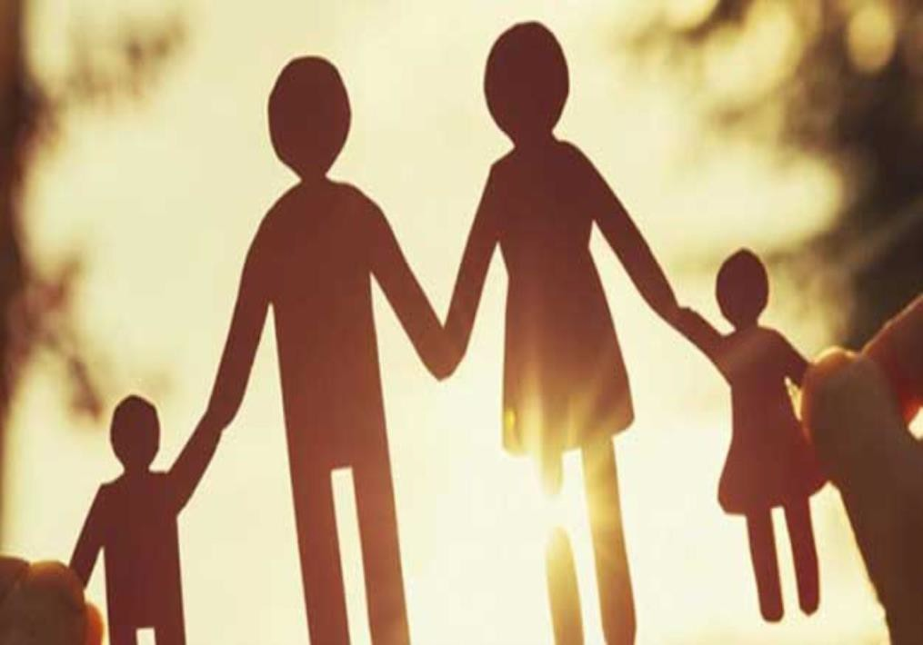
ÖNLEYİCİ FAKTÖRLER
Güçlü ve pozitif aile bağları, ebeveynlerin çocuklarının arkadaşlarından ve neler
yaptıklarından haberdar olması,
Aile içi kuralların açık olması ve herkesin bunlara uyması,
Ebeveynlerin çocuklarının yaşamlarına ilgili olmaları,

Slide 26
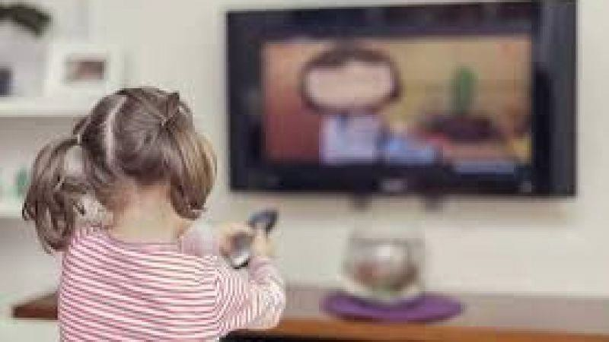
ÖNLEYİCİ FAKTÖRLER
İnternet kuralları belirleyin ve bunlara önce siz uyun.
Çocuklarınızla aranızda aile sözleşmesi imzalayın ve bunu titizlikle uygulayın.
Çocuğunuzla iletişiminizi güçlendirin.

Slide 27
ÇOCUKLARINIZIN SOSYAL AĞLARINA DİKKAT EDİN
Profillerindeki gizlilik ayarlarını yapmalarını sağlayın.
Tam isim, adres, telefon,T.C. Kimlik Numarası ve özel fotoğraflarını paylaşmamalarını öğütleyin.
Tanımadıkları kişileri arkadaş listelerine eklememelerini söyleyin.
Sosyal ağlarda kimlerle arkadaşlık ettiklerini belli aralıklarla kontrol edin.

Slide 28
ÇOCUĞUNUZUN TEKNOLOJİ İLE İLİŞKİSİ NASIL OLMALI?
Hem kendinizin hem de çocuğunuzun ne seyredeceği veya hangi programları kullanacağı konusunda seçici olun.
Çocuğunuzu ekranla baş başa uzun süre ve denetimsiz bırakmayın.
Çocuğunuzun teknolojik aygıtta kullandığı yazılımlar veya seyrettikleriyle ilgili paylaşım içinde olun.
Teknolojinin ailece birlikte geçirilen zamanların ya da oyun saatlerinin yerini almasına izin vermeyin.
Çocuğunuza izlediği filmlerde veya oynadığı oyunlarda yer alan belli karakterleri niçin sevdiğini sorun, bu konu
üzerinde karşılıklı konuşun.

Slide 29
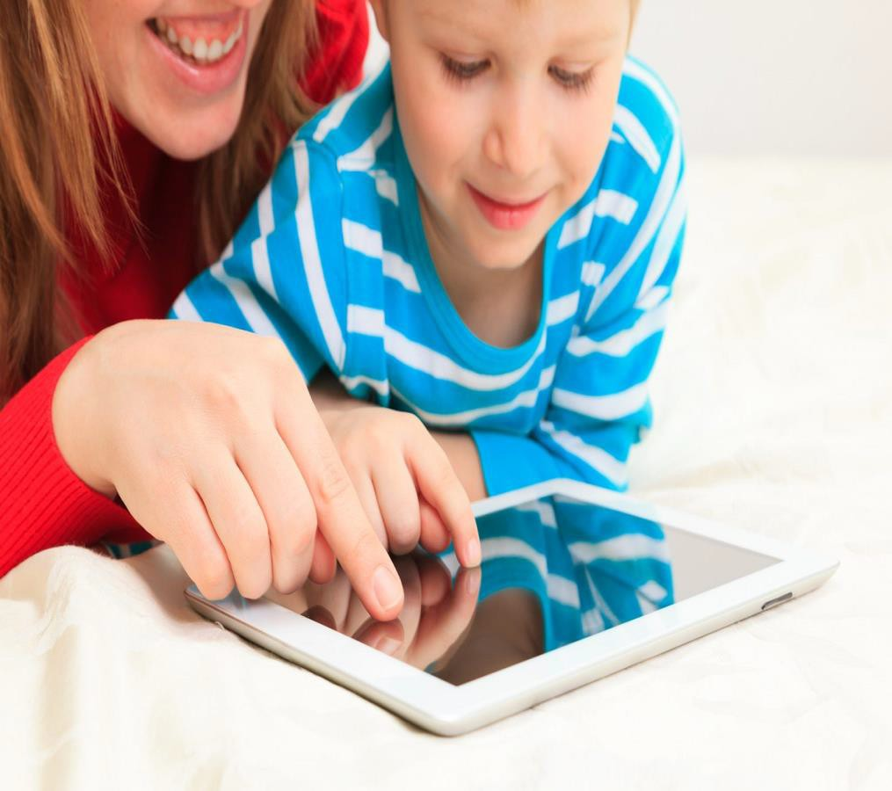
ÇOCUĞUNUZUN TEKNOLOJİ İLE İLİŞKİSİ NASIL OLMALI?
Ergenlik çağındaki çocuğunuza televizyonda gördüklerine eleştirel yaklaşabilmesi için seyrettikleriyle ilgili sorular sorun.
Çocuğunuzdan televizyon, bilgisayar ve tablet olmadan birlikte yapabileceğiniz eğlenceli etkinlikler belirlemesini isteyin ve uygun olanlarını gerçekleştirmeye çalışın.
Teknoloji dünyasında çocuğunuzla üzerinde
konuşabileceğiniz ortak bir konu edinin.
Çocuğunuzla birlikte televizyon, bilgisayar, tablet vb. kullanımının kurallarını belirleyin.
Çocuğunuzun ekran başında geçireceği günlük süre için
mutlaka bir zaman sınırlaması getirin.

Slide 30
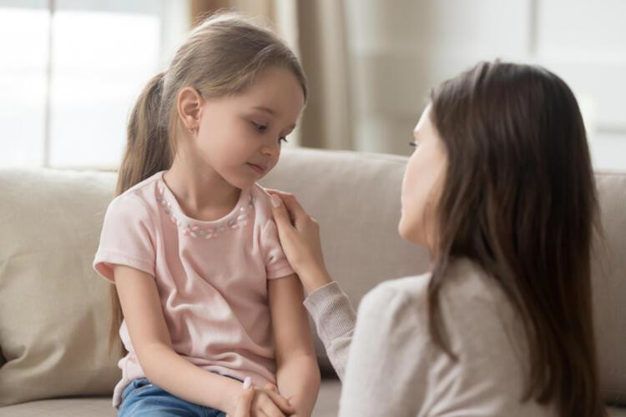
ÇOCUĞUNUZUN TEKNOLOJİ İLE İLİŞKİSİ NASIL OLMALI?
Televizyon, bilgisayar vb. araçları asla çocuk bakıcısı olarak kullanmayın.
Bilgisayar, tablet vb. kullanımını disiplin- ödül aracı hâline getirmeyin.
İnternet ortamında insanları gerçekten tanımanın oldukça güç, hatta imkânsız olduğunu çocuğunuza anlatın.

Slide 31
İNTERNETİN BİLİNÇSİZ KULLANIMI TEMELDE HANGİ İHTİYAÇLARDAN KAYNAKLANABİLİR?
Sevgi ve ilgi ihtiyacı
Atılgan olamama ( Özgüven eksikliği, iletişim becerilerinde sınırlılık vb.)
Ergenlerdeki uyum problemleri ile başa çıkma stratejisi olarak problemli internet kullanımı ilerleyebilmektedir. İnternet ve bilgisayar oyunlarının aşırı kullanımının, ödüllendirici bir davranış olarak görülmesi ve oluşan negatif duygularla (korku, huzursuzluk ve hayal kırıklığı) mücadele etmeye yarayan bir strateji olarak kullanılması internete olan yönelmeyi arttırmaktadır.
Kent yaşamının bir sonucu olarak sosyal bağlarda azalma olmuştur. Sanal iletişim özellikle
ergenlerin temel iletişim unsuru haline gelmiştir.

Slide 33
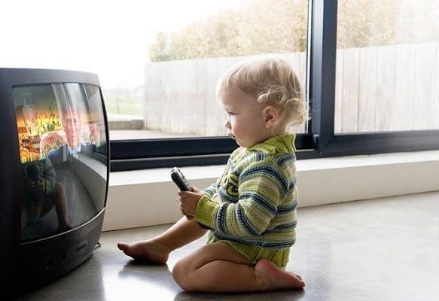
EKRANI KAPAT, HAYATIN DÜĞMESİNİ AÇ!
Çocuklarımız 3 yaşına kadar televizyonda sadece renk ve ses uyumunu izlemekteler. Çocuklarda bu dönem televizyon izlemek konuşma yeteneğinin gerilemesine ve çocuğun
sosyal gelişiminin olumsuz etkilenmesine sebep olmaktadır.
İletişimin olmaması nedeniyle ileri yaşlarda çocukların çevresiyle iletişim kurmasının zorlaştığı görülmektedir.
Televizyon seyretmeyen çocuklar ise hayal güçlerini daha
rahat geliştirebiliyorlar. Çünkü televizyon bağımlısı çocuklar izledikleri filmlerden, çizgi filmlerden her şeyi hazır olarak
alıyorlar ve zihinleri gün geçtikçe tembelleşiyor.
Ne kadar meşgul olursanız olun televizyonu asla
bebeğinizi oyalama aracı olarak kullanmayın!!!

Slide 34
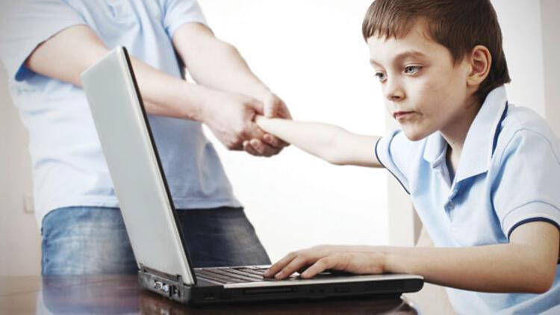
EKRANI KAPAT, HAYATIN DÜĞMESİNİ AÇ!
Gelelim 4-7 yaş arasındaki çocukların üzerinde televizyonun etkilerine. Aslında bu etkinin en kritik dönem olduğuna dikkatleri çekmek isterim. Bu
dönemde evde fazla zaman geçiren çocuk, tek başına oyun oynuyor. Bu ortamda televizyon çocuk için çok cazip geliyor. Çocuklar bu yaşlarda somut işlem
döneminde oldukları ve muhakeme yetenekleri
olmadığı için izledikleri görüntülerin gerçek olduğunu düşünmektedirler. Sanırım buna en iyi örnek
kendilerini “Pikachu” sanan iki çocuğun (4 yaşında iken
Ferhat ve 6 yaşında iken Seda) uçabileceklerini düşünerek kendilerini boşluğa bırakmaları gösterilebilir.

Slide 35
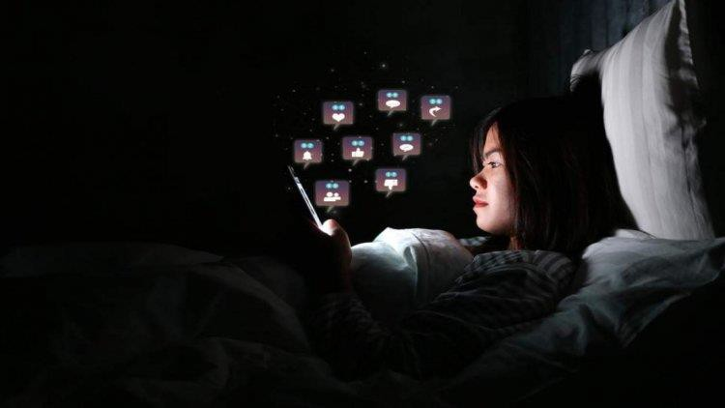
EKRANI KAPAT, HAYATIN DÜĞMESİNİ AÇ!
Televizyonun 7-12 yaş aralığındaki çocuklar üzerinde etkilerinin
erişkinlere benzeyen özellikler taşıdığı görülmüştür. Bu yaştaki
çocuklar iyiyi ve kötüyü ayırt etmeye başlamış olmalarına rağmen günümüzde etrafınızdaki çocuklara ve ergenlere dikkatli bir gözle baktığınızda ne görüyorsunuz? Konuşma şekillerini, giyim tarzlarını,
insanlara bakış açılarını ve arkadaşlıklara dair fikirlerini irdeleyin.
Aslında dikkatli baktığınızda televizyon ve sosyal medya karakterleriyle ne kadar çok benzerlikler taşıdığını görmeniz çok da zor olmayacaktır. Bu durum ciddi anlamda çocukları özünden
uzaklaştırarak özdeşim kurduğu sanal karakterlere yönlendirmektedir. Televizyon izleme alışkanlıklarının çocukların uyku düzenini de bozduğu bilinmektedir.

Slide 36
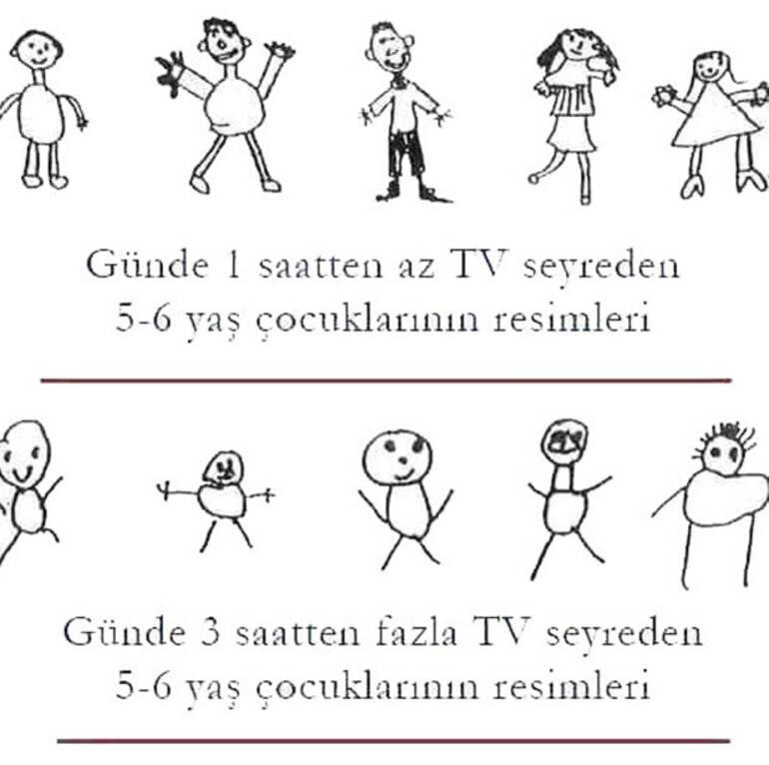

Slide 37
İSLAHİYE REHBERLİK VE ARAŞTIRMA MERKEZİ
REHBERLİK VE PSKOLOJİK DANIŞMA HİZMETLERİ BÖLÜMÜ

